Slide 1
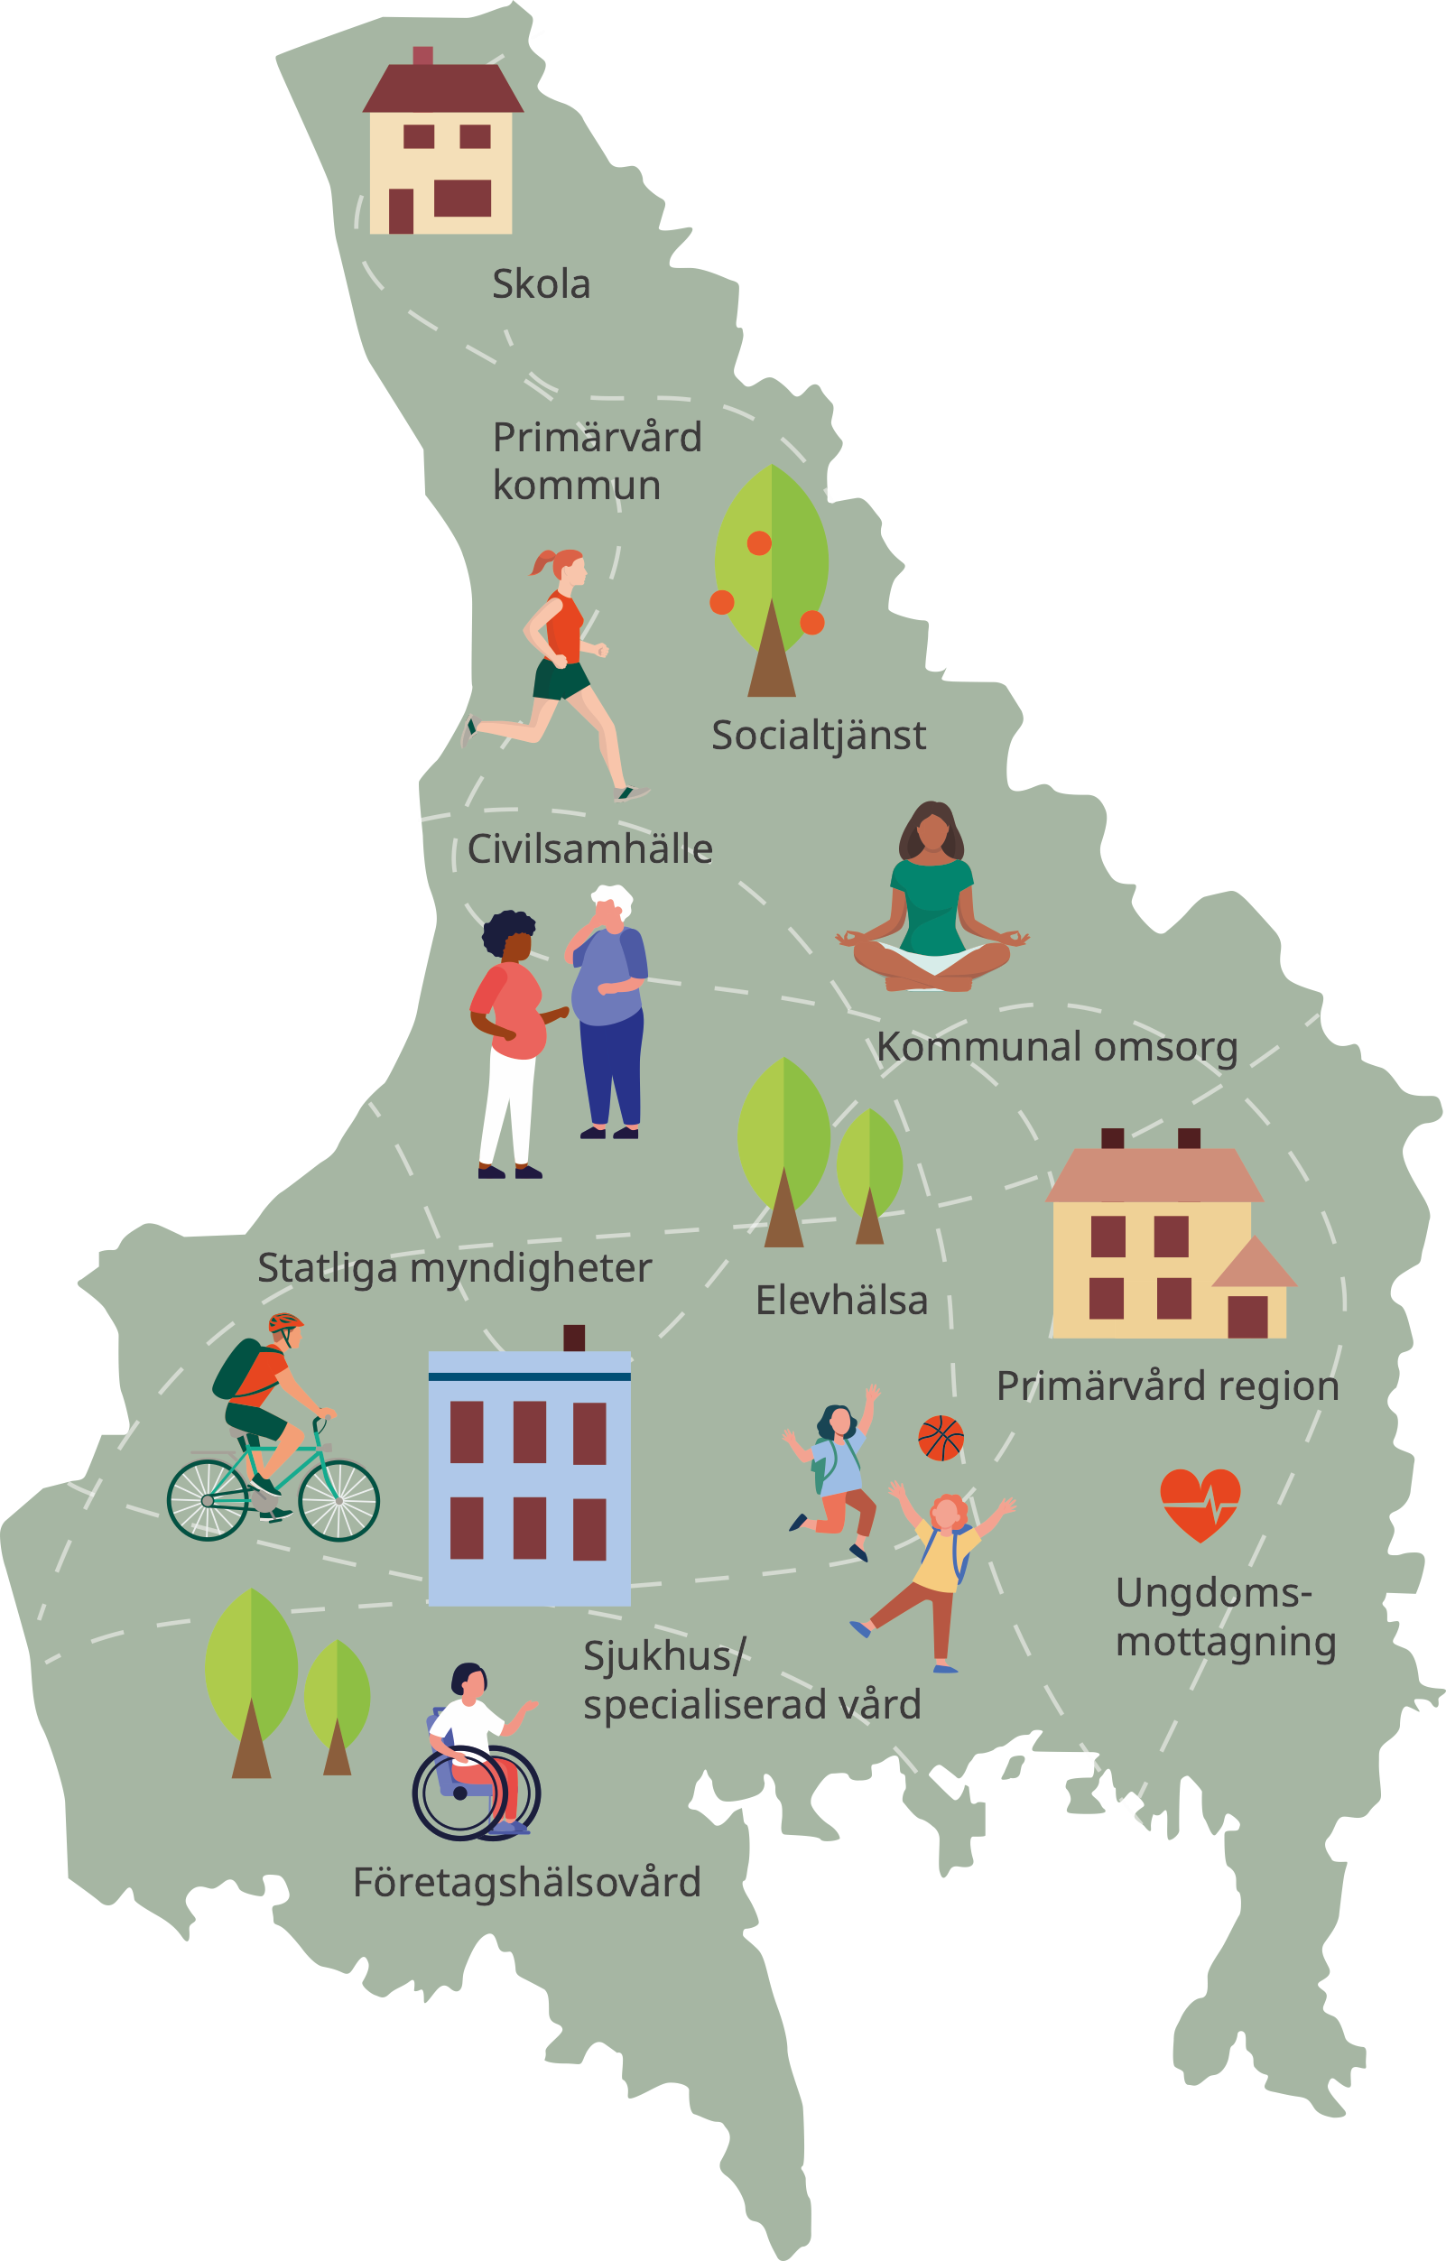
Framtidens Värmland
Tillsammans utvecklar vi god och nära vård, hälsa & omsorg
Kristin Törnqvist Linnea Grankvist Samordnare nära vård Samordnare
Region Värmland Målbild & Färdplan

Slide 2
Bakgrund
Juni 2017
En gemensam färdplan och målbild
Juni 2018:
En primärvårdsreform
Juni 2019:
Vård i samverkan
April 2020:
En reform för ett hållbart hälso- och sjukvårdssystem
Januari 2021:
Rätt vård vid psykisk hälsa
Oktober 2021:
Börja med barnen
Finns bland annat att läsa på: www.regionvarmland.se/naravard

Slide 3
Film målbild

Slide 5
6% av alla yrkesföra är anställda inom Regionerna idag

Slide 6
38% av de som blir yrkesföra framöver skulle Regionen behöva anställa

Slide 7
65% av de som blir yrkesföra för både Regionerna och kommunal omsorg

Slide 9
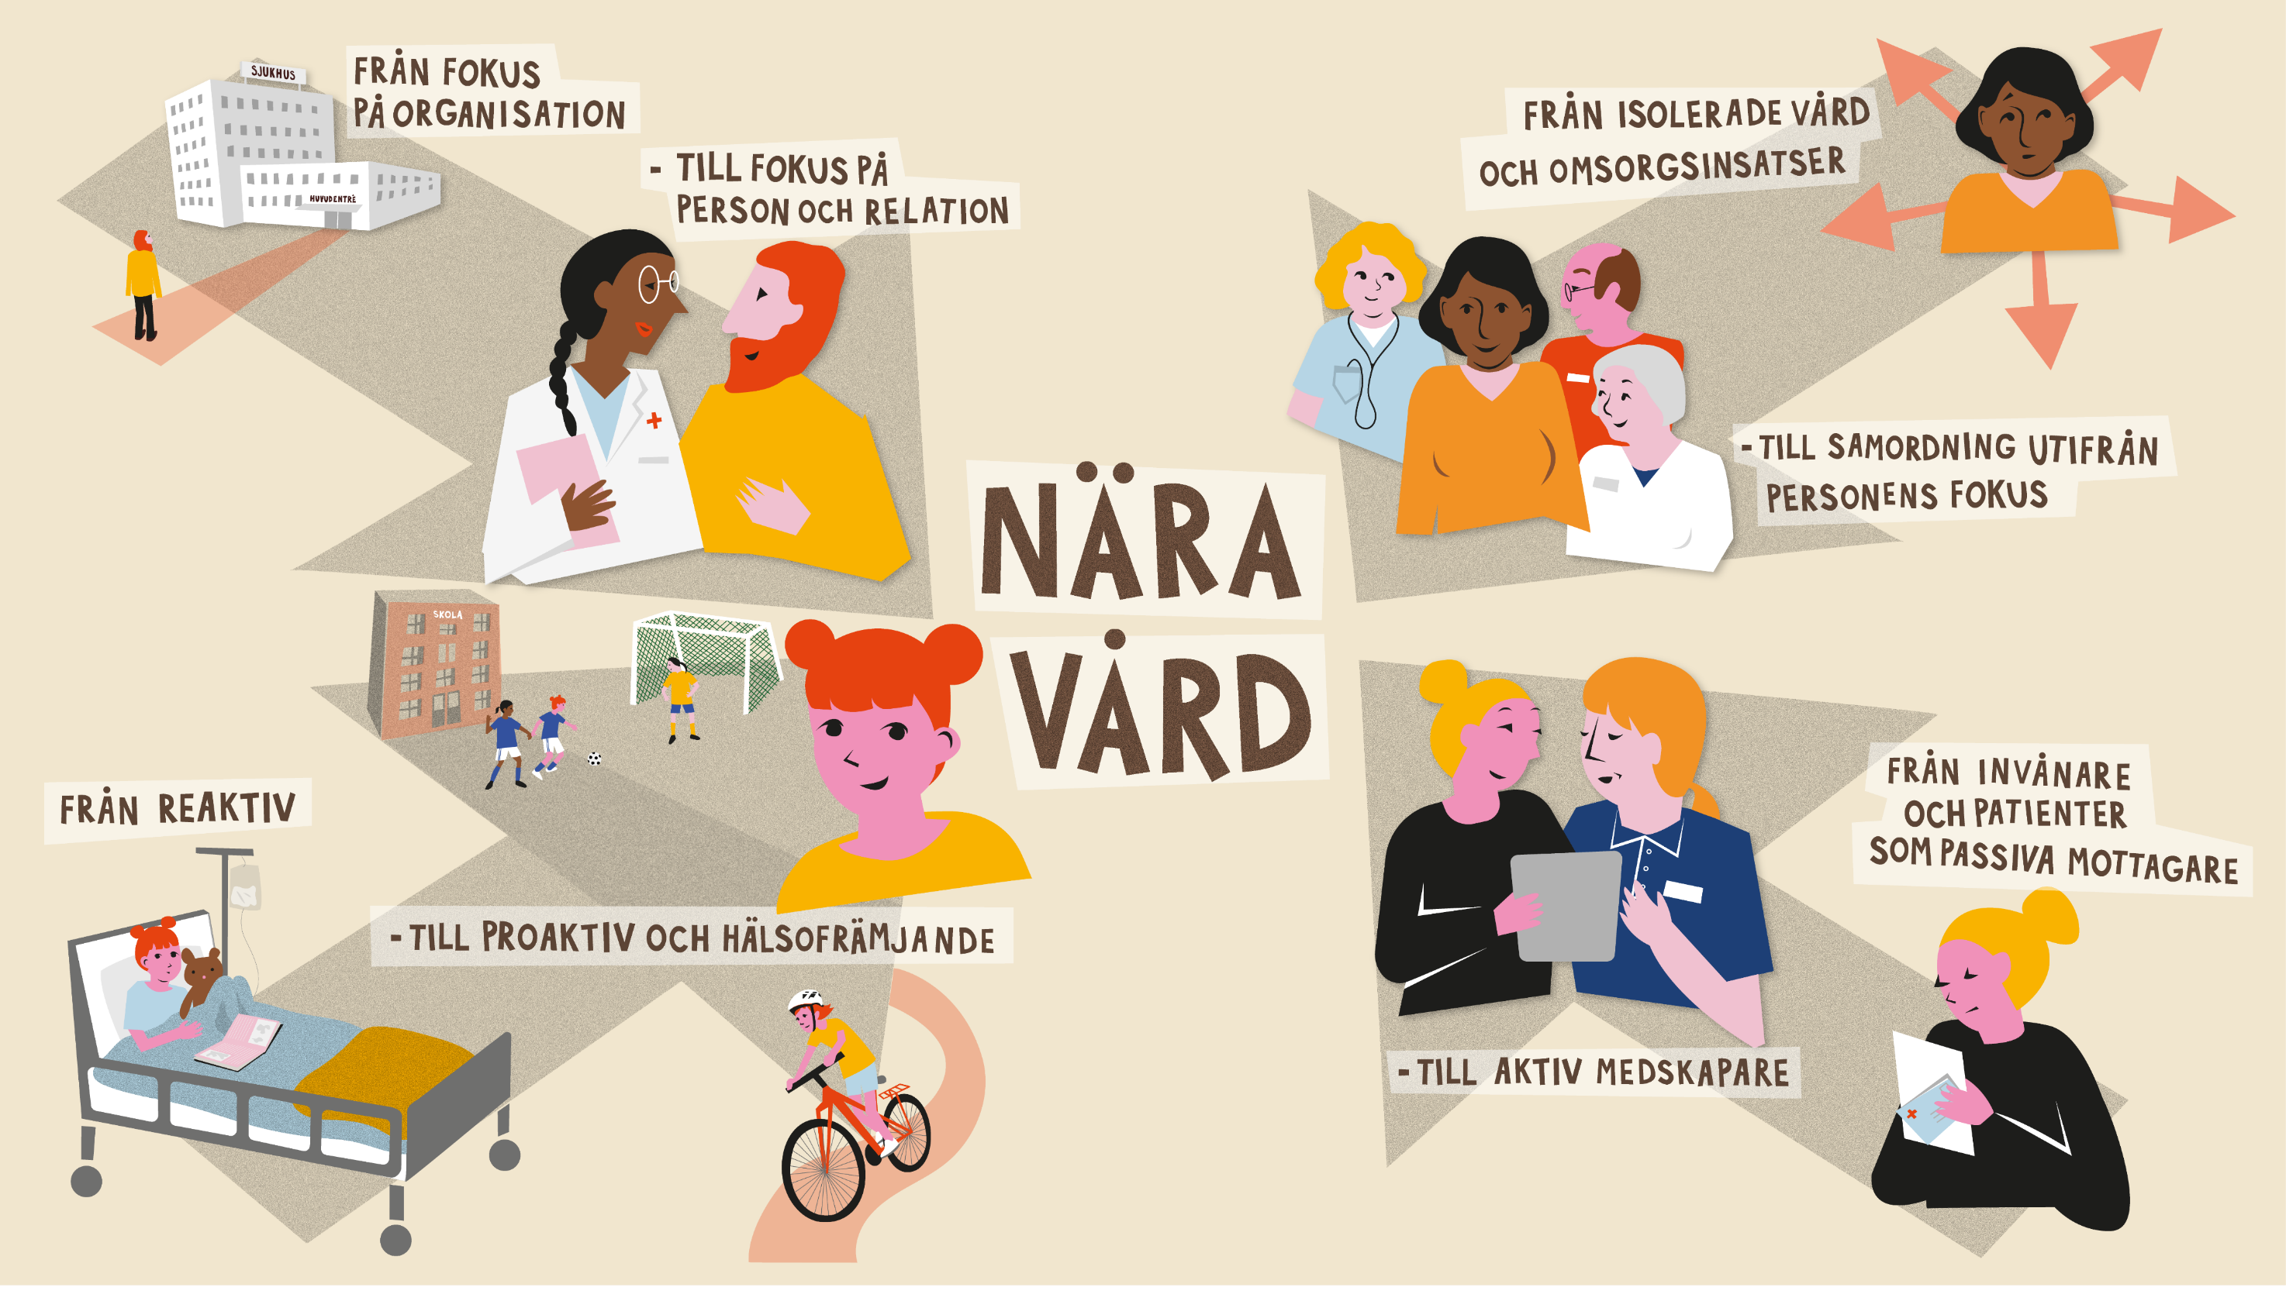

Slide 10
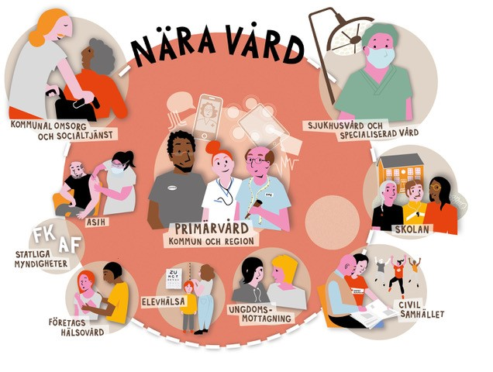
Primärvården som nav

Slide 11
Dialog
Reflexioner?

Slide 12
Framtidens Värmland
God och jämlik hälsa
Tillsammans utvecklar vi god och nära vård, hälsa & omsorg
Från
Till
Fokus på organisation
Isolerade vård- och omsorgsinsatser
Invånare och patienter som passiva mottagare
Reaktiva insatser
Fokus på person och relation
Samordning utifrån personens fokus
Invånare och patienter som är aktiva medskapare
Proaktivt och hälsofrämjande arbete
”Jag är en viktig och delaktig medskapare”
Gemensam färdriktning
Principer som guidar oss i arbetet
Invånarna avgör om det vi gör är värdeskapande.
Gemensamma beslut och aktiviteter ska leda i målbildens riktning och vi är gemensamt ansvariga för länets resultat.
Vi skapar förutsättningar för hållbara arbetsplatser och tar tillvara på medarbetarnas kompetens.
Vi bygger relationer med, och har positiva förväntningar på varandra.
Proaktivitet är i fokus för att öka hälsa och friskfaktorer.
”Vård och stöd utgår
och samordnas från mina behov och resurser”
”Jag får rätt hjälp och stöd i rätt tid”
”Jag har ett kontinuerligt, personligt och tillitsfullt stöd”
”Vi bemöter varandra med respekt”
Vi startar alla från olika utgångspunkter
Vi börjar med det enkla
Vi har små utmaningar att tackla
Vi har större hinder att bestiga
Vi når vårt mål: God och jämlik hälsa

Slide 13
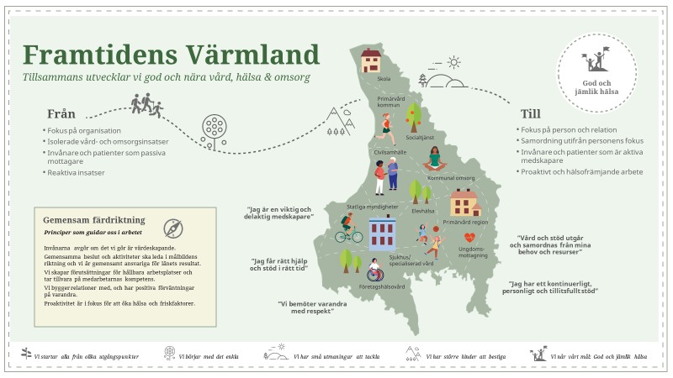
NÄRA VÅRD & målbilden
Mer info finns på : Regionvarmland.se/naravard

Slide 14
Färdplan Värmland

Slide 15
Områden att utveckla
Röster från verksamheterna
Utveckla & stärk ledarskapet
Stärkt primärvård
Samverkan & samordning
Bygg relationer, tillit och förtroende
Lär känna varandras verksamheter
Digitala lösningar som underlättar kommunikation (mellan verksamheter och patient/vårdgivare)
Ta tillvara medarbetarnas kompetens
Kontinuitet –
Fasta kontakter både mellan personal och som vårdgivare
SIP – vidareutveckla
Se över befintliga samverkans strukturer
Tidiga proaktiva insatser
Klimat som tillåter att vi testar
Stärk invånarens möjlighet till egenvård och ansvar för sin hälsa
Samordnad plan på 1177
Hem-
monitorering
Uppföljning av värde och effekt
Börja med barnen!
Undvikbar vård
Invånarinvolvering
Ex levande bibliotek
Samverkan vård, skola, socialtjänst & tandvård
Utbildning inom förbättrings-arbete för medarbetare
Patientkontrakt
Mobil vård - följ upp och utveckla

Slide 16
Dialog
Vad ser Ni behöver hända?

